Slide 1

Prvý dojem
8. ročník

Slide 2
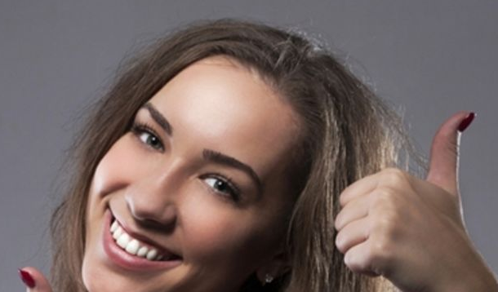
primárny dojem: človek si ho vytvára o inom pri prvom stretnutí a môže v nás pretrvávať roky
pozitívny, negatívny, málokedy neutrálny
dá sa urobiť alebo získať len raz
vytvára sa v prvých sekundách stretnutia
Spolieha sa na nekonkrétne skutočnosti: úsmev, stisk ruky, vôňa, vzhľad.
PRVÝ DOJEM

Slide 3
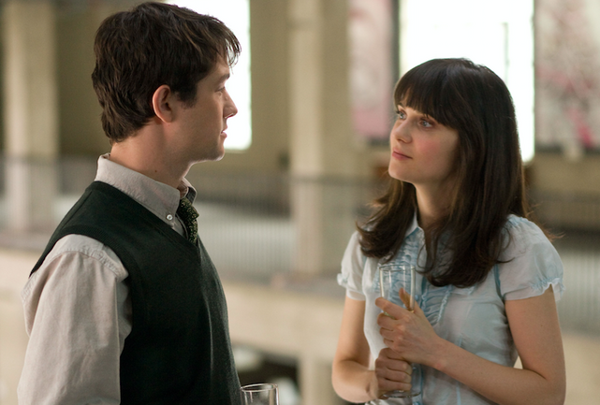
Dať na prvý dojem je jedna z najčasnejších chýb, ktorých sa dopúšťame pri hodnotení druhých. Napriek tomu hrá dôležitú úlohu pri stretnutí ľudí, ktorí sa nepoznajú a spolu komunikujú po prvý raz.

Slide 4
Halo efekt – spadá medzi najznámejšie a najbežnejšie omyly.
Sympatickým, pekným a milým ľuďom máme tendenciu automaticky prisudzovať kladné vlastnosti, dokonca i vyššiu inteligenciu.
Diablov efekt – je presný opak Halo efektu: nesympatickým
a neupraveným ľuďom máme tendenciu prisudzovať horšie vlastnosti a inteligenciu.
Efekt miernosti - stalo sa ti niekedy, že si stretol niekoho,
kto ti bol na prvý pohľad sympatický? Pozor na to(efekt miernosti)! Má podobný štýl obliekania, usmial sa na teba, zaujal ťa... V tom prípade budeš mať tendenciu vidieť ho v „prívetivejšom“ svetle. Keď ťa sklame, alebo urobí nejakú chybu, budeš pravdepodobne medzi tými, ktorí ho budú brániť.
Chyby pri hodnotení ľudí:

Slide 5
,Nikdy nedostaneš druhú šancu zanechať prvý dojem,‘‘
hovorí jeden z najznámejších citátov. Štúdia o prvom dojme hovorí, že na základe prvého dojmu si jeden človek o druhom vytvorí názor, ktorý sa veľmi ťažko mení. A stačí na to len desatina sekundy. Názor si ľudia vytvoria na základe výrazu tváre, hovoreného slova, ale hlavne podľa reči tela. Na základe prieskumov práve reč tela tvorí až 58% z celkovej správy, ktorú chceme odkomunikovať. Slová, ktoré hovoríme, tvoria len 7%. Zvyšných 35% je tvorených tónom hlasu, a intonáciou. Nie je teda až také dôležité čo chceme povedať, ale to, ako to povieme a čo hovoríme rečou tela. Rovnako to platí aj pri prvom dojme. Najväčšia časť je tvorená tým, čo hovorí naše telo.
hovorí jeden z najznámejších citátov. Štúdia o prvom dojme hovorí, že na základe prvého dojmu si jeden človek o druhom vytvorí názor, ktorý sa veľmi ťažko mení. A stačí na to len desatina sekundy. Názor si ľudia vytvoria na základe výrazu tváre, hovoreného slova, ale hlavne podľa reči tela. Na základe prieskumov práve reč tela tvorí až 58% z celkovej správy, ktorú chceme odkomunikovať. Slová, ktoré hovoríme, tvoria len 7%. Zvyšných 35% je tvorených tónom hlasu, a intonáciou. Nie je teda až také dôležité čo chceme povedať, ale to, ako to povieme a čo hovoríme rečou tela. Rovnako to platí aj pri prvom dojme. Najväčšia časť je tvorená tým, čo hovorí naše telo.

Slide 6
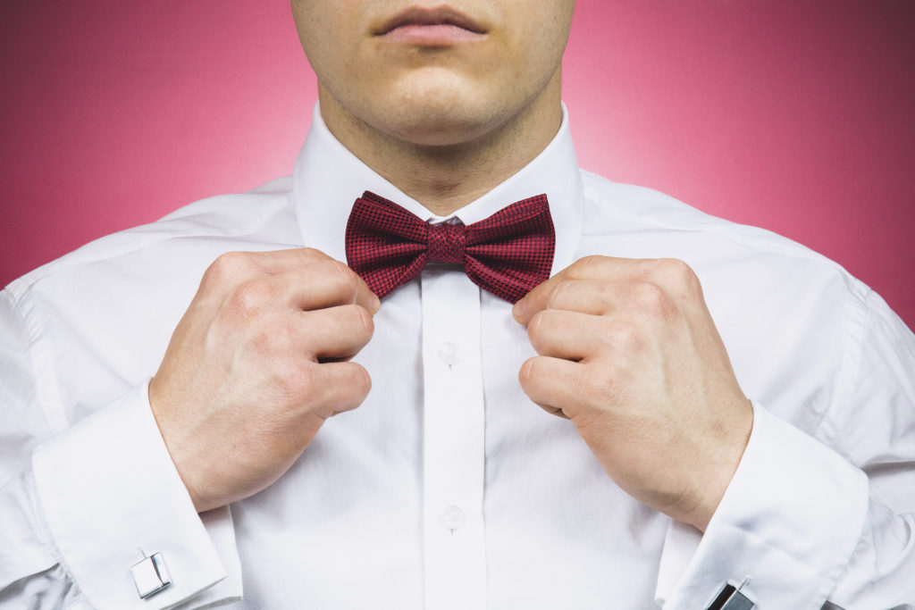
Ako teda zanechať skvelý prvý dojem?
1. Dbajte o svoj výzor
2. Nemeškajte
3. Darujte úsmev
4. Podávajte ruky
5. Pokiaľ to situácia dovoľuje, používajte krstné mená
6. Buďte sami sebou
7. Vyberajte si slová
8. Venujte svoju pozornosť osobe oproti vám
9. Pýtajte sa a buďte zvedaví
10. Pozor na reč tela

Slide 7
Zapamätaj si:
Prvý dojem si ľudia vytvárajú na základe toho, čo v daný moment na
danom človeku vidia.
Všímajme si: ako je oblečený, jeho tvár, jeho úsmev, ako rozpráva
a čo si myslí.
Vyvarujme sa omylom pri vnímaní a posudzovaní druhých ( Halo efekt,
Diablov efekt, Efekt miernosti)
Boh dokáže vidieť pod povrch! On pozná, čo sa skrýva v našom srdci.
Ako večný optimista vidí v našej duši nekonečné možnosti.

Slide 8
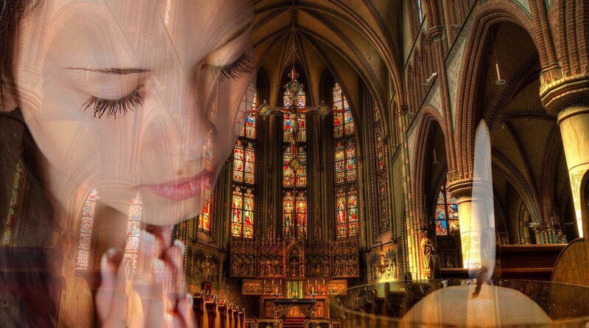
Pane, ty ma skúmaš a vieš o mne všetko;
² ty vieš, či sedím a či stojím.
Už zďaleka vnímaš moje myšlienky:
³ či kráčam a či odpočívam, ty ma sleduješ.
A všetky moje cesty sú ti známe.
⁴ Hoci ešte slovo nemám ani na jazyku,
ty, Pane, už vieš, čo chcem povedať...
²³ Skúmaj ma, Bože, a poznaj moje srdce;
skúmaj ma a všímaj si moje cesty.
²⁴ Pozri, či nejdem bludnou cestou,
a veď ma po ceste k večnosti.
( Ž 139, 1 – 4.;23 – 24)

